Slide 1
PSICOLOGÍA DEL DESARROLLO II

Slide 2
UNIDAD 3
DESARROLLO PSICOEVOLUTIVO DE LA ADULTEZ MEDIA

Slide 3
TEMA
3.1. Desarrollo físico

Slide 4
3.1.1. Cambios físicos
FUNCIONAMIENTO SENSORIAL Y PSICOMOTRIZ
De la adultez temprana a la edad media, los cambios sensoriales y motrices son casi imperceptibles.
Al envejecer, es común que los adultos experimenten diversos deterioros perceptuales, incluyendo problemas auditivos y visuales.
Los problemas de la vista se presentan en cinco ámbitos: visión cercana, visión dinámica (lectura de letreros en movimiento), sensibilidad a la luz, búsqueda visual (por ejemplo, localizar un letrero) y velocidad de procesamiento de la información visual
También es común la pérdida de agudeza visual , la nitidez de la visión.

Slide 5
Presbiopía: Pérdida progresiva de la capacidad de los ojos para enfocar los objetos cercanos. Ocurre con la edad y se debe a la pérdida de elasticidad del cristalino.
Miopía: Vista corta.
Presbiacusia: Pérdida progresiva del oído, relacionada con la edad, que se acelera después de los 55 años, especialmente de los sonidos de frecuencias más elevadas.
La sensibilidad al gusto y al olfato comienza a perderse a la mitad de la vida.
Cuando las papilas gustativas pierden sensibilidad y se reduce el número de células olfativas, los alimentos parecen más sosos.
Las mujeres retienen estos sentidos más que los hombres.

Slide 6
Los adultos comienzan a perder sensibilidad al tacto después de los 45 años y al dolor después de los 50.
Se conserva la función protectora del dolor.
Los adultos mayores conservan la sensibilidad a los niveles más elevados de dolor y es probable que indiquen un alivio inadecuado del dolor.
La fuerza y la coordinación declinan de manera gradual desde su máximo en los veinte.
Hacia los 45 años se advierte alguna pérdida de fuerza muscular, por la pérdida de las fibras musculares, sustituidas por grasa.
Metabolismo basal: Consumo de energía para mantener las funciones vitales (pérdida de resistencia).

Slide 7
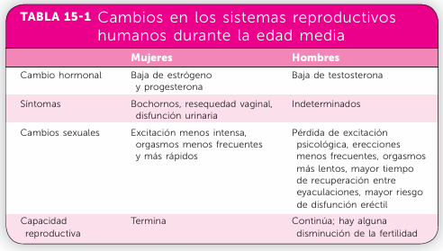
3.1.2. Sexualidad y funcionamiento reproductivo

Slide 8
Menopausia: Fin de la menstruación y de la capacidad de tener hijos.
Perimenopausia: Periodo de varios años en los que una mujer pasa por los cambios fisiológicos de la menopausia; incluye el primer año después de que termina la menstruación. También se llama climaterio.
Disfunción eréctil: Incapacidad de un hombre para alcanzar o mantener una erección del pene suficiente para un desempeño sexual satisfactorio.

Slide 9
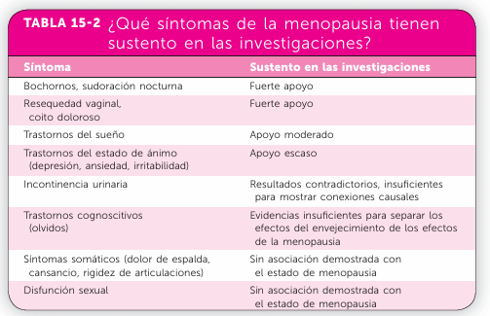

Slide 10
3.1.3. Salud física y mental
Hipertensión: Presión arterial crónicamente elevada.
Diabetes: Enfermedad en la que el cuerpo no produce o no aprovecha la insulina, una hormona que con vierte azúcar, almidones y otros alimentos en la energía necesaria para la vida diaria.
Osteoporosis: Condición en la que los huesos se adelgazan y se vuelven quebradizos como resultado de la rápida reducción de calcio.
Mamografía: Examen diagnóstico de rayos X de las mamas.
Tratamiento hormonal (TH): Tratamiento con estrógenos artificiales, en ocasiones combinado con la hormona progesterona, para aliviar o prevenir los síntomas causados por la reducción de las concentraciones de estrógeno después de la menopausia.

Slide 11
Estrés: Respuesta a exigencias físicas o psicológicas.
Estresores: Exigencias percibidas en el medioambiente que pueden causar estrés.

